Slide 1

산 CHECK
캡스톤 디자인 2조
최종 발표
60181639 박재윤
60181619 김도현
60181646 안성재
60181673 최 찬

Slide 2

발표 순서
1
3
5
문제 정의 및 연구목적
모델 정의 및 분석
시연
2
4
결론
데이터 정의

Slide 3
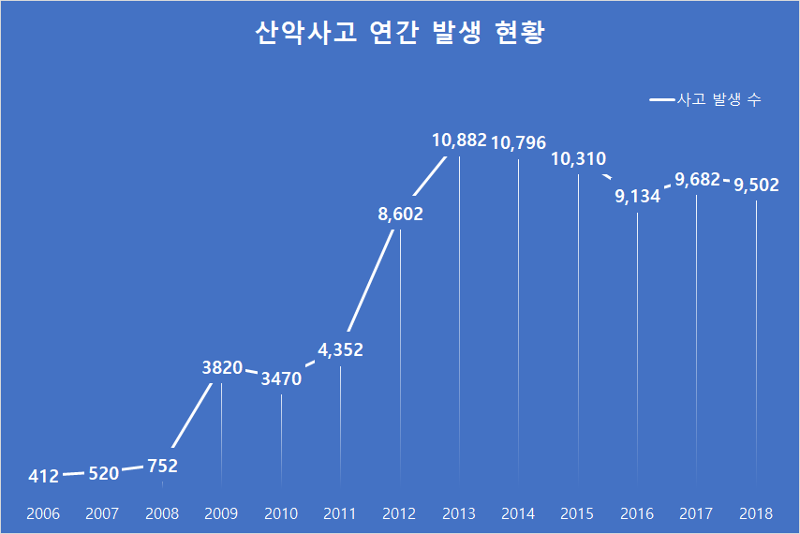
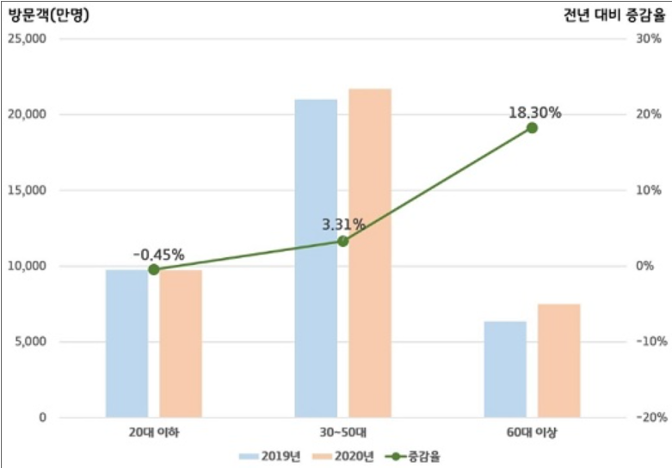
Part 1
1. 문제 정의 및 연구 목적
2011-> 4352건
그 후 매년 약 9000건 유지!
2012-> 8602건
하지만 산악사고 관한 연구 거의x

Slide 4
Part 1
1. 문제 정의 및 연구목적
• 등산객들에게 산악사고를 예방하는 방안 제시
• 지자체에 구조대 인원 배치 전략을 돕거나 위험 지역을 효율적으로 관리하기 위한 정보 제시
• 인명피해 최소화, 사고비율 감소, 산악 사고 위험도 예측

Slide 5
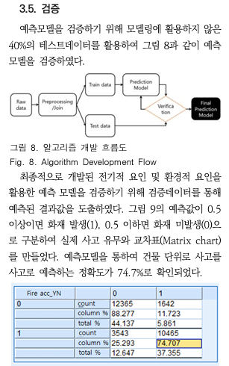
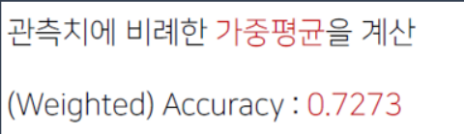
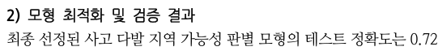
Part 1
1. 문제 정의 및 연구목적
• 산악사고 현황 데이터와 종관기상관측 데이터를 연계할 수 있는 방안 모색
• 선행 연구 및 다양한 사고 예측 연구를 참고해 빅데이터 기반 산악사고 원인 예측 모델 개발

Slide 6
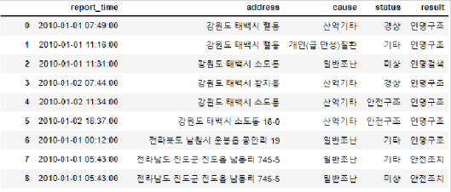
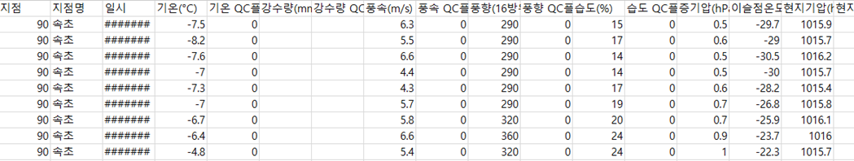
Part 1
2. 데이터 정의
• 사용 데이터
• 소방청 산악사고 데이터
•기상청 종관 기상 관측 데이터(ASOS)

Slide 7
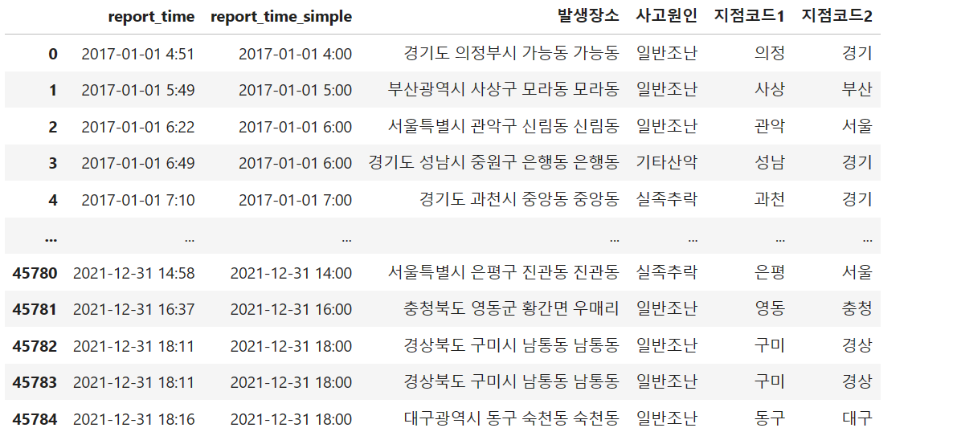
Part 1
2. 데이터 정의
• 지점 코드와 report _time _simple을 통해 시 단위로
날씨 데이터와 산악 사고 데이터를 join 후 상관관계 분석을 통해 case 분류

Slide 8
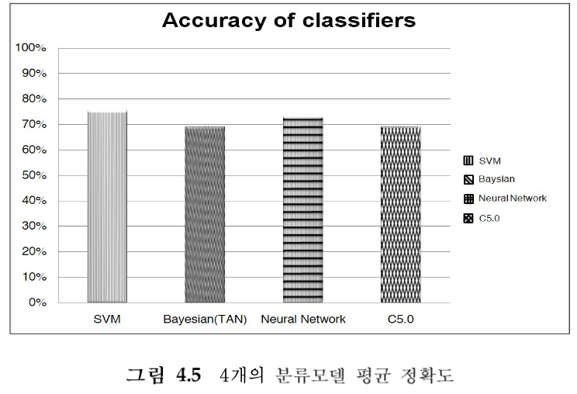
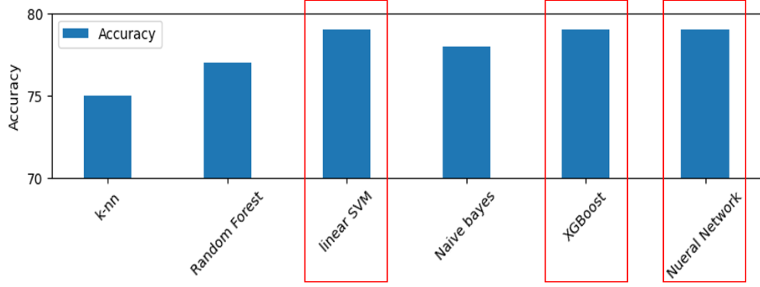
Part 1
3. 모델 정의 및 분석
•산악 자전거 사고 위험예측 모델 논문을 참고해
모델 선택.
•SVM, XGBoost, Neural Network 3가지 모델이 우수
•DNN 최종 선택
데이터의 양이 많고,
연속형, 범주형 변수가 있어 DNN활용

Slide 9
Part 1
3. 모델 정의 및 분석
•모델 평가 기준
예측 모델 까지 만든 사례가 없어 정확한 평가 기준 찾기 어려움
참조한 논문의 모델 Accuracy를 참고해 75프로 까지 향상 목표

Slide 10
Part 1
3. 모델 정의 및 분석
•사고 코드 분석
일반조난
개인질환
산악기타

Slide 11
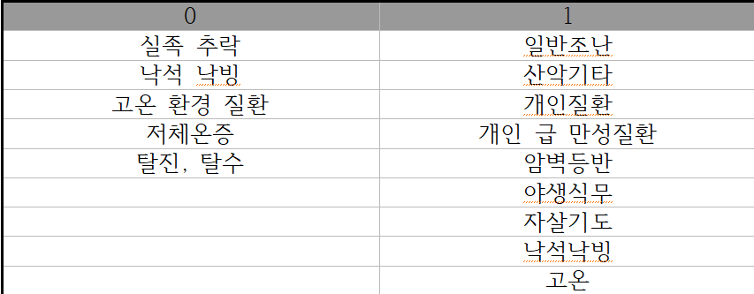
Part 1
3. 모델 정의 및 분석
•모델 분석
•각 사고에 대한 case 분류
•기온/이슬점을 stepwise selection을 통해 기온을 선택
•이슬점온도가 현재 온도와 상대습도 등을 반영하고 있어 select

Slide 12
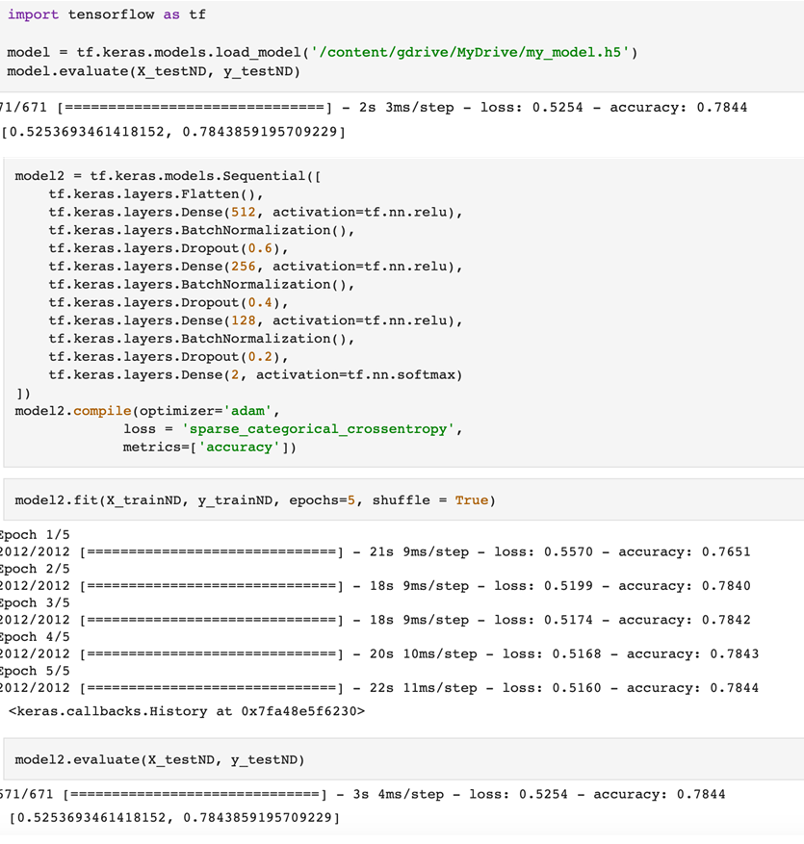
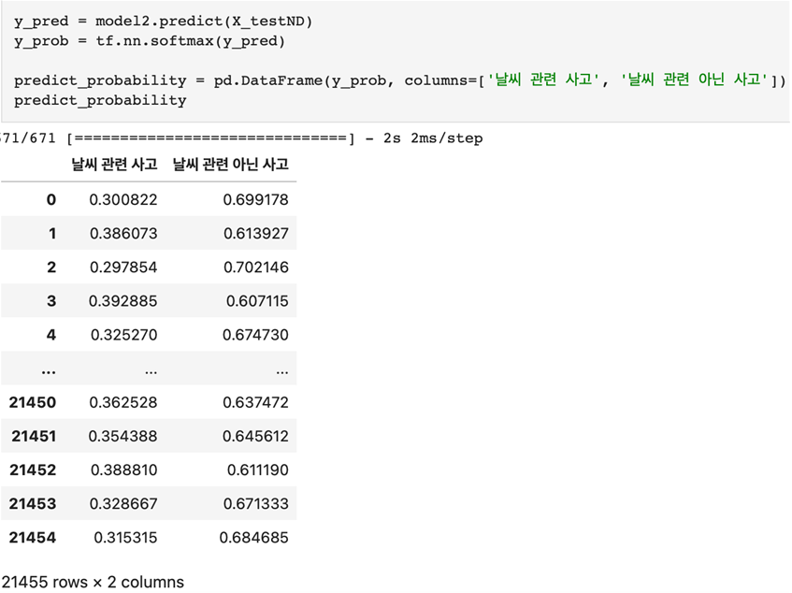
Part 1
3. 모델 정의 및 분석
•최종 학습결과 약 78%

Slide 13
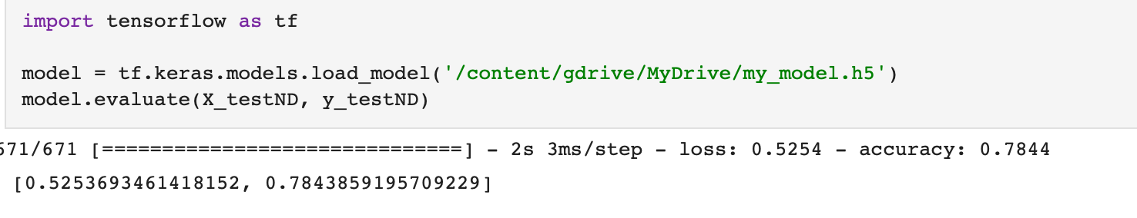
Part 1
3. 모델 정의 및 분석
•약 78% 정화도와 0.52%의 loss를 보임
•An Analysis of Loss Functions for Binary Classification and Regression 논문에 의거해 loss가 0.5수준이면 유의미한 모델로 판단 하기에 유의미한 모델로 판단.

Slide 14
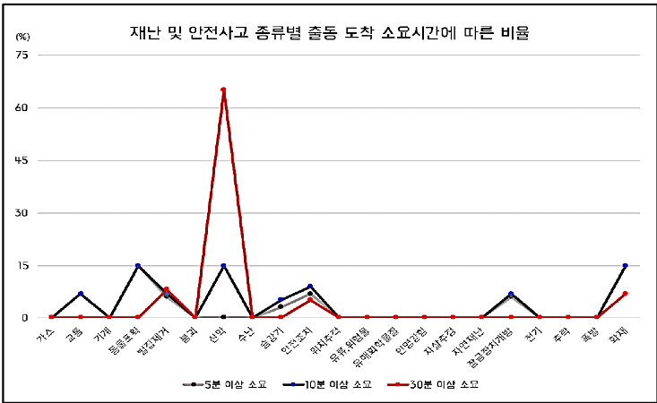
Part 1
4. 결론
•산악사고는 안전 재난 순위 2위
•재난 안전사고별 출동 도착 소요시간 가장 김
•산악사고는 예방이 가장 중요!

Slide 15
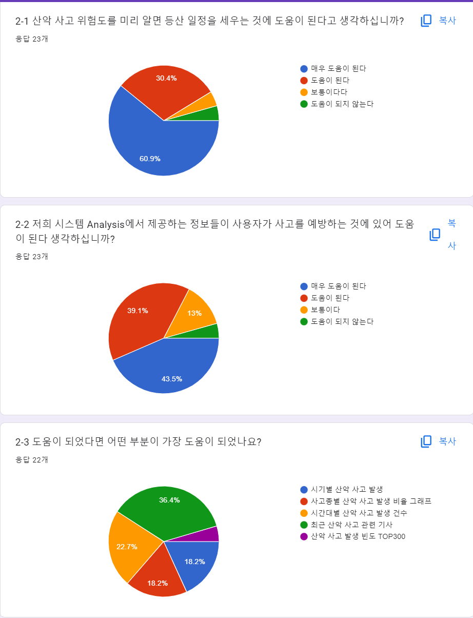
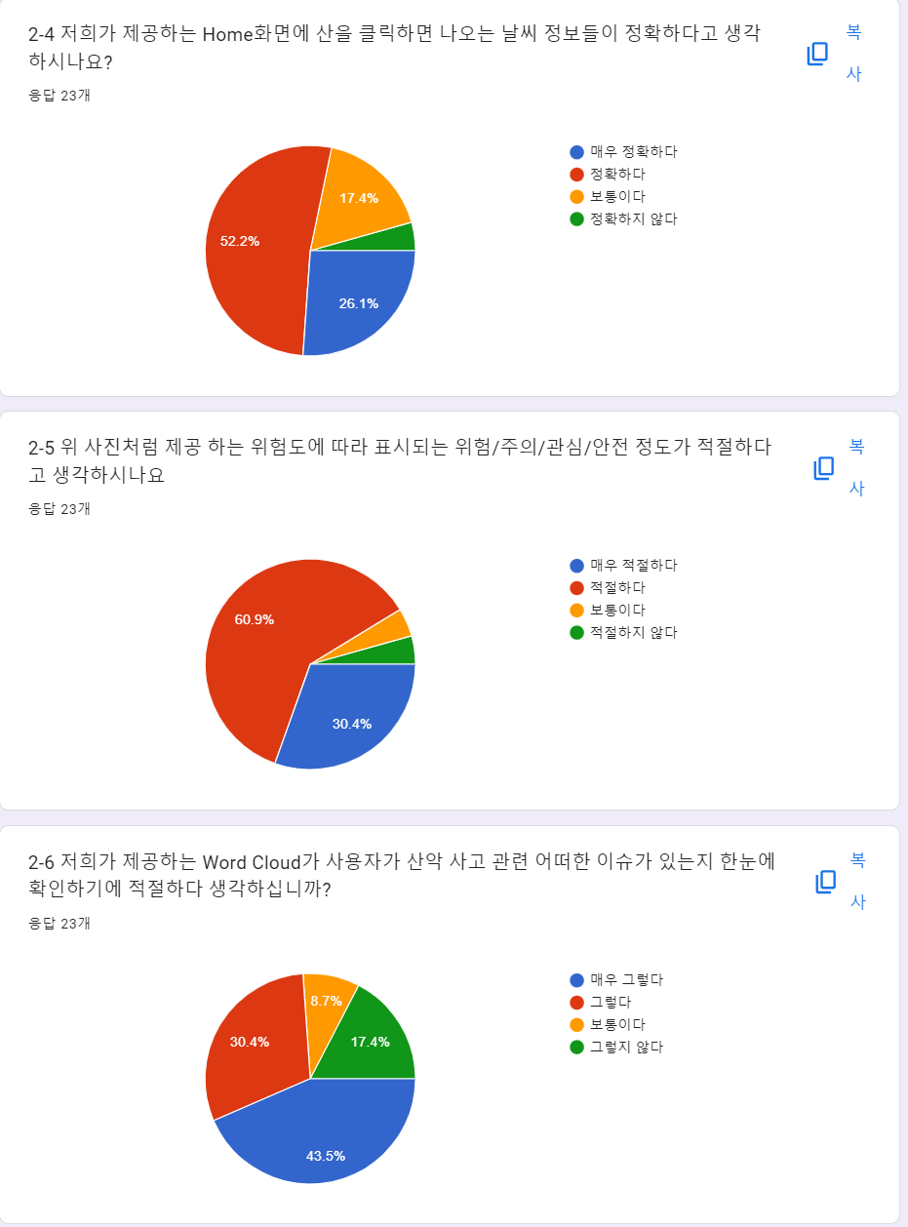
Part 1
4. 결론

Slide 16
Part 1
4. 결론
•개선 사항
•실시간 데이터를 사용해 즉각 반영
•더 다양한 정보 제공

Slide 17

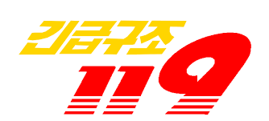
Part 1
5. 서비스 활용 방안 및 기대효과
1
예상고객
1차 고객
매주 등산을 가는 시민
2차 고객
산악사고에서 시민들을 구조하는 구조대
김민수(35)
#산악동호회 #일반시민
김민수씨는 등산 준비를 하면서, 지난 주말에 비가 와서 어떤 산으로 갈지 고민중이다.
산악 구조대
#긴급구조#구조대
산악구조대는 산악사고 발생이 예상되는 산을 집중적으로 관리하고 사고를 예방, 피해를 최소화 할 수 있다.
2
기대효과
직접적 기대효과
간접적 기대효과
시민 | 산행을 갈 때 어떤 산을 갈지 쉽게 정하고, 산행 루트 또한 정할 수 있다.
구조대 | 위험도가 높은 산을 집중 관리할 수 있고 사고를 예방하고 피해를 최소화 할 수 있다.
공공기관 예산절감 | 구조대에서 긴급 출동하는 비용을 줄여 구조대에서 활용하는 예산 절감 가능
시민의 안전 보장 | 사고를 줄여 산악사고를 통해 다치는 시민들의 안전을 보장할 수 있다.
코로나 이후 등반 활성화 | 코로나 활성화 된 등산 시장을 더욱 활성화하고 건강한 문화를 만들어 나갈 수 있다.

Slide 18
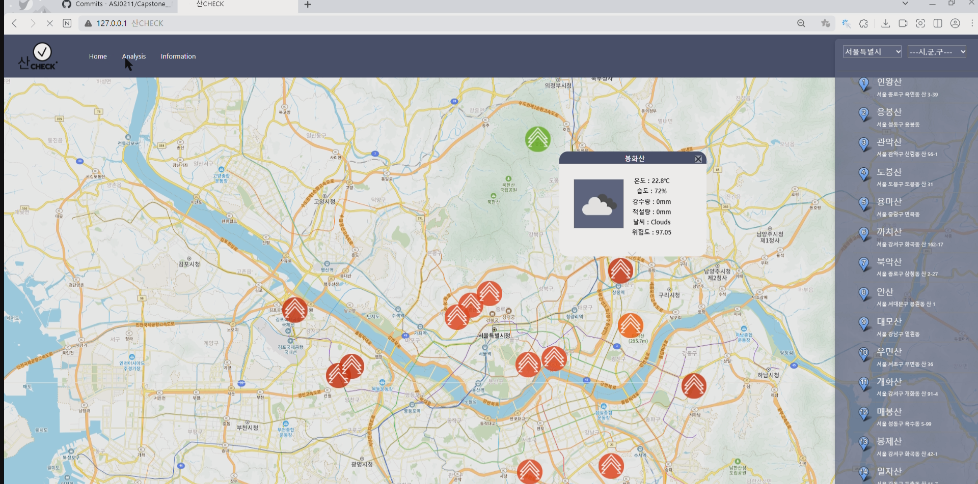
Part 1
6. 시연

Slide 19
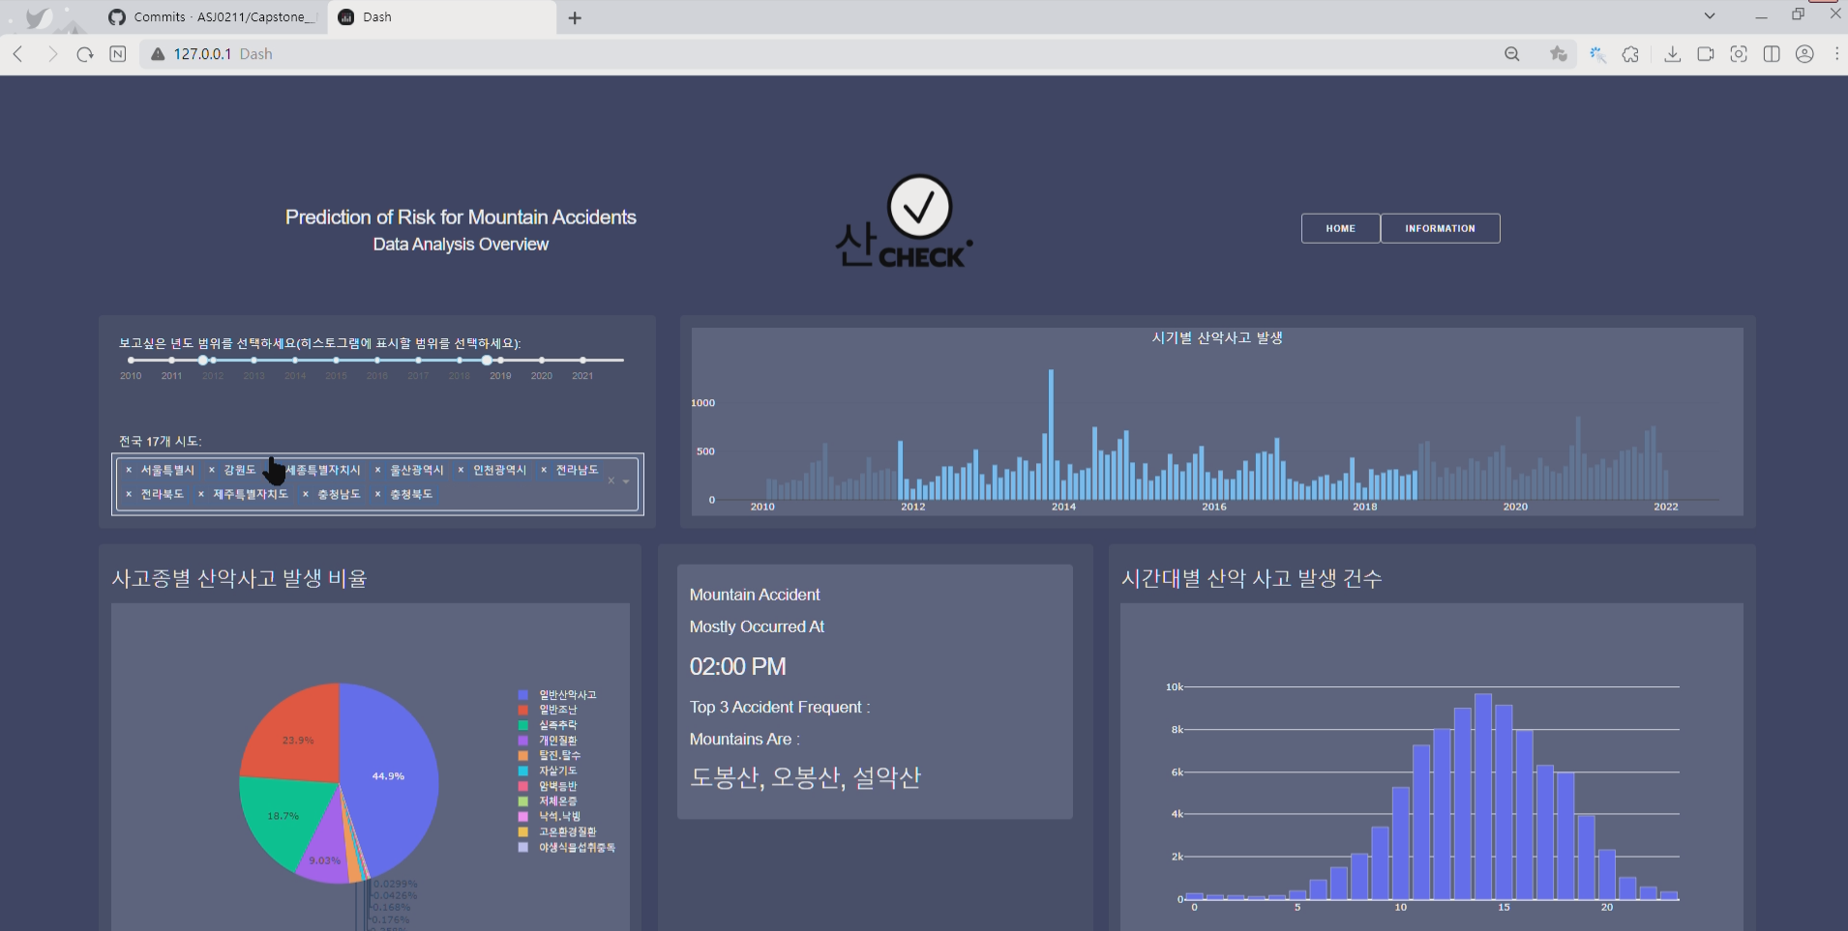
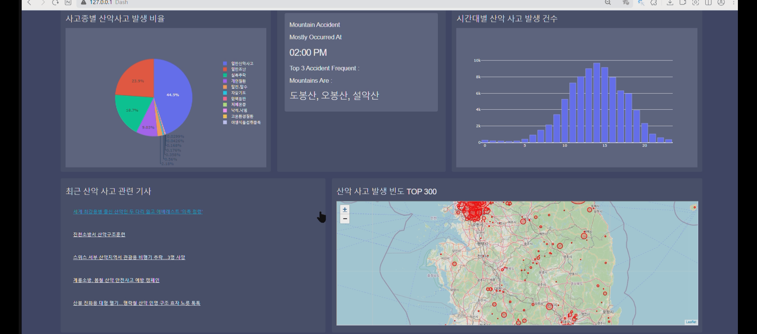
Part 1
6. 시연

Slide 20
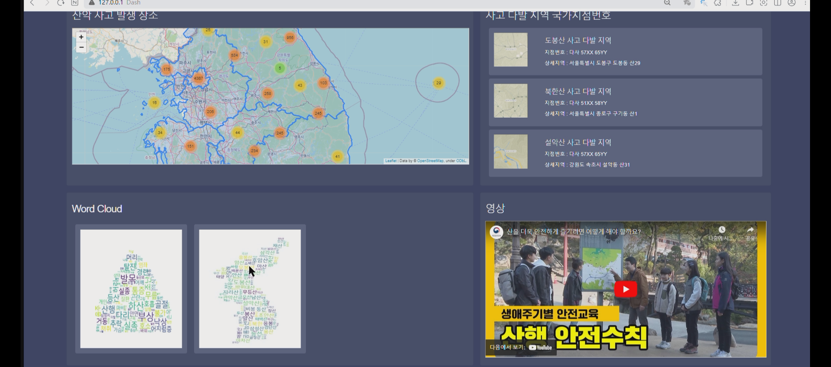
Part 1
6. 시연

Slide 21
감사합니다

